Slide 1
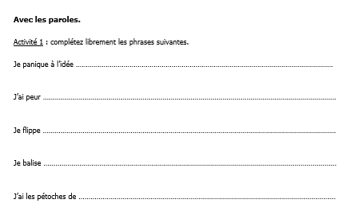
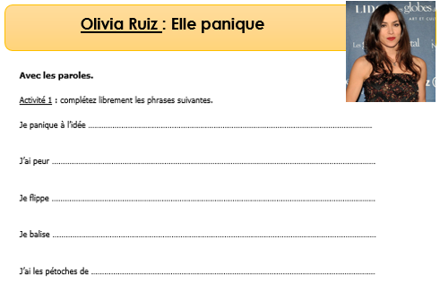
Olivia Ruiz : Elle panique

Slide 2
Olivia Ruiz : Elle panique
Elle panique à l’idée d’en faire trop De vieillir prématurément Elle panique à l’idée d’être de trop Ou de s’ennuyer un instant Elle a peur que tu t’en ailles Peur de tes représailles Elle a peur pour son p’tit frère Elle a peur, peur pour son derrière Fous-moi la paix ma sale caboche Tu ne me feras pas sombrer Je t’aurai à grands coups de pioche Si tu ne laisses pas tomber Elle flippe qu’on ne l’aime plus Elle balise de s’aimer un jour
Ça pressure, ça la tue Ça lessive dans son tambour
Elle veut pas finir seule et moche Elle veut qu’on s’inquiète pour elle Elle veut pas voir de la bidoche Ni se laisser des poils sous les aisselles
Fous-moi la paix ma vieille caboche Je suis rincée Tu ne me fous pas la pétoche Et je ne veux plus t’écouter
Fous-moi la paix ou j’te taloche Je me sens toute démantelée Sur moi tes questions ricochent Inutile de te fatiguer

